Slide 1
extracción automática de datos
scripting en praat
José Joaquín ATRIA | University College London
j.atria.11@ucl.ac.uk | www.pinguinorodriguez.cl

Slide 2
parte 1
introducción

Slide 3
¿por qué usar scripts?
porque son:
precisos
reutilizables
automáticos
portátiles
… lo que significa que son los mejores amigos de la ciencia

Slide 4
¿qué es un script?
una lista de instrucciones
que puede estar en un archivo de texto
cargado por y ejecutado en praat

Slide 5
¿qué puedo hacer con un script?
todo lo que puedo hacer sin uno...
… y más:
automatizar tareas tediosas
llamar otros scripts
cambiar el comportamiento de praat
etc...

Slide 6
¿cómo se hace uno?
hay dos maneras de entender esa pregunta
  ¿qué herramientas uso?
  ¿qué estrategias uso?

Slide 7
¿cómo se hace uno?
con un editor de texto*
  Notepad++ (Windows)
  Kate (KDE) o Geany (GTK)
  TextWrangler (Mac)
  praat incluye su propio editor de texto
* no un procesador de texto; piensen en Notepad, no en Word o Wordpad

Slide 8
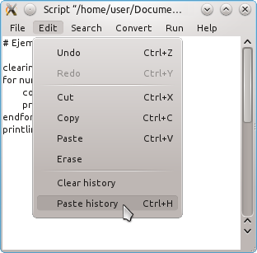
¿cómo se hace uno?
usando el historial de praat
a veces eso hace que solo falte hacer pequeñas modificaciones

Slide 9
pero...
¿cómo se hace uno?

Slide 10
un script es una lista de pasos
la habilidad más importante al escribir código es poder tomar una tarea compleja y separarla en pasos más simples
hacer scripts es resolver un puzzle

Slide 11
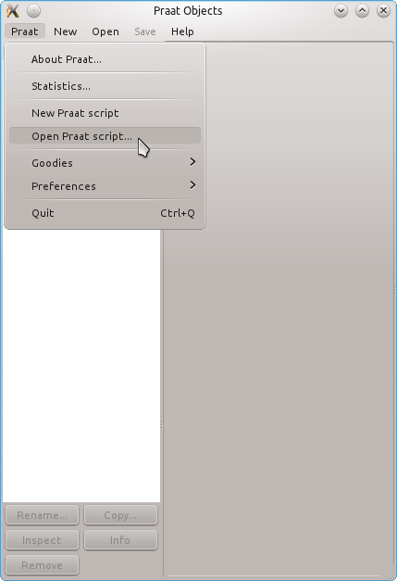
¿cómo se usa un script?

Slide 12
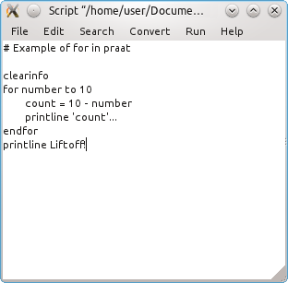
¿cómo se usa un script?
o apretando CTRL + R / ⌘ + R

Slide 13
parte 2
pero hagámoslo bien

Slide 14
buenas prácticas
¿qué distingue un buen script de uno malo?de más a menos importante:
  ¿es fácil de leer?
  ¿es claro?
  ¿es extensible?
  ¿funciona?
  ¿es robusto?
  ¿es eficiente?

Slide 15

reglas de oro de praat
los demás objetos de la lista no se tocan
SI USAS SELECT ALL
LO VAS A PASAR MAL

Slide 16

reglas de oro de praat
los resultados quedan en praat
¿GENERASTE ALGUNOS OBJETOS?
LOS GUARDÉ PARA TI EN EL DISCO

Slide 17

reglas de oro de praat
los objetos creados quedan seleccionados
NO SIEMPRE CREO OBJETOS
PERO CUANDO LO HAGO
QUEDAN SELECCIONADOS

Slide 18

reglas de oro de praat
los objetos que no sirven se borran

Slide 19

reglas de oro de praat
el editor es para editar, no medir
SCRIPTS
XQ NO DEJAN LOS
EDITORES PARA EDITAR?

Slide 20
parte 4
un caso particular

Slide 21
la tarea en cuestión
hay una lista de archivos anotados
ucl.ac.uk/~ucjt465/assets/audio/uc2013.zip
medir f0 en cada marca
medir f1 y f2 en cada marca
un primer intento está enucl.ac.uk/~ucjt465/scripts/praat/uc2013/script0.praat

Slide 22
el primer script
lo bueno:
funciona
lo malo:
usa la sintaxis vieja
veamos script1.praat

Slide 23
la sintaxis nueva
lo bueno:
funciona
usa la sintaxis nueva
lo malo:
usa strings y números mágicos
los resultados van al Info
no es compatible con R
pasemos a script2.praat

Slide 24
ahora sí que sí
lo bueno:
todo lo anterior
este script es perfectamente usable
lo malo:
es incómodo (eg. el path)
no es fácil de modificar:
y si queremos medir más/menos formantes?
tiene varias líneas repetidas (=mala idea)
veamos script3.praat

Slide 25
el camino a la excelencia
lo bueno:
todo lo anterior
lo malo:
sigue siendo innecesariamente restrictivo:
y si queremos medir menos/otras vocales?
veamos script4.praat

Slide 26
falta tan poco
lo bueno:
todo lo anterior
lo malo:
solo sirve con tiers de punto;
por qué no de intervalo?
le falta modularidad (ie. procedures)
no tiene comentarios
veamos script5.praat

Slide 27
¿lo mejor que se puede?
lo bueno:
es robusto y versátil, fácilmente modificable y extensamente comentado
lo malo:
es notablemente más complejo:
vale la pena tanta complejidad?
…

Slide 28
parte 5
cierre

Slide 29
otros recursos
esta presentación y los materiales están online en
http://www.pinguinorodriguez.cl/tutorials/praatscript.html
no olviden leer la documentación!
Praat Manual - Scripting

Slide 30
otros recursos
pueden (y ojalá que lo hagan!) revisar la lista de correos, donde a menudo hay cosas interesantes y preguntas con sus respuestas
y si pueden colaborar, ¡mejor todavía!
http://uk.groups.yahoo.com/group/praat-users/
pueden mandar mensajes a la lista a
praat-users@yahoogroups.co.uk

Slide 31
otros recursos
y por supuesto, miren en la red. hay varios sitios con scripts y tutoriales, como por ejemplo:
University of Iowa - Praat Script Archives
UCLA Praat script resources
en mi página también hay cosas útiles
www.ucl.ac.uk/~ucjt465/scripts/praat.html

Slide 32
otros recursos
si usan Notepad++, Scott Sadowsy hizo un sistema de destacado sintáctico para praat que pueden bajar sin costo de
http://www.sadowsky.cl/praat.html
y yo tengo uno para usar con Kate
https://github.com/jjatria/praatKateSyntax

